Slide 1

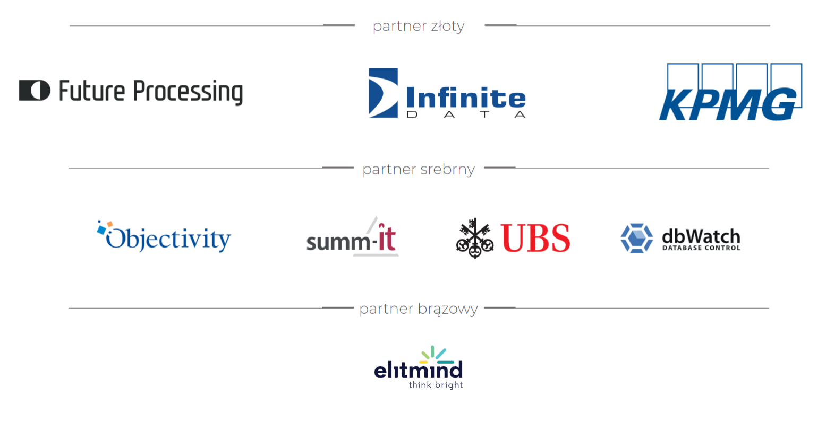

Slide 2

Power BI bez chmury
Hubert Kobierzewski, Grzegorz Stolecki

Slide 3

AGENDA
Motywacja, czyli dlaczego nie w chmurze?
Dwie twarze Power BI Desktop
Portal i administracja

Slide 4
Dlaczego nie w chmurze?
Nie możesz korzystać z cudzej infrastruktury (prawo, regulacje formalne itp.)
Nie chcesz… (nie jesteś wyznawcą tej religii a ostatnio znowu koparka wykopała Twoje światłowody)
Tak, tak… to Twoja sprawa i nie będziesz dyskutować.

Slide 5
Licencjonowanie
SQL Server Enterprise z wykupionym SA
Power BI Premium

Slide 6
Cykl aktualizacji
Trzy uaktualnienia na rok (styczeń, maj, wrzesień).
Lista funkcjonalności wolno nadąża za Power BI Service.

Slide 7
Power BI Report Server – TL;DR
Report Server znany z SSRS, wzbogacony o możliwość wyświetlania raportu Power BI.

Slide 8
Desktop
Dedykowana wersja Power BI Desktop
Dedykowana wersja Report Builder

